Slide 1
OPERA: Open Remote Attestation for Intel's Secure Enclaves
In CCS '19

Slide 2
一、动因
SGX EPID认证机制会向Intel官方认证服务泄露敏感信息，如谁在进行认证、哪个enclave被认证、谁签名了该enclave等；
云计算场景中需要分布式、频繁的认证，EPID机制无法满足该需求。

Slide 3

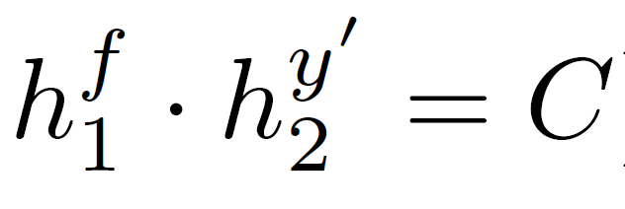
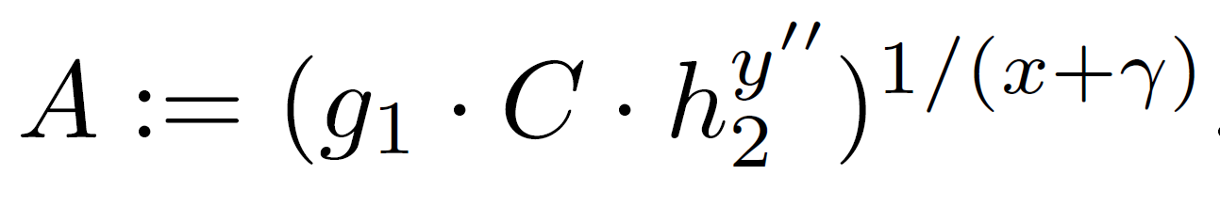

二、背景：基于EPID的认证
Enhanced Privacy ID：匿名直接认证（Direct Anonymous Attestation）
Platform
Issuer
Setup
Group Public Key
Group Private Key
Secret: f
Join
f的零知识证明
Issuer签名的证书
Member Private Key
私钥的证明+不在撤销列表的证明
Sign+Verify
valid/revoked

Slide 4
二、背景：基于EPID的认证
Intel SGX Platform
Intel 官方
Provisioning Enclave
平台信息
Provisioning Service
EPID组公钥
EPID Join
Member Private Key
签名
Quote Enclave
用IAS公钥签名的Quote
Attestation Service
验证结果+解码后的报告
信息
App Enclave

Slide 5
三、OPERA
SGX平台
OPERA服务器
Intel Quote Enclave
Intel Quote Enclave
IssueE
ISV
ISV Enclave
Intel 官方
Frontend
Intel Attestation Service

Slide 6
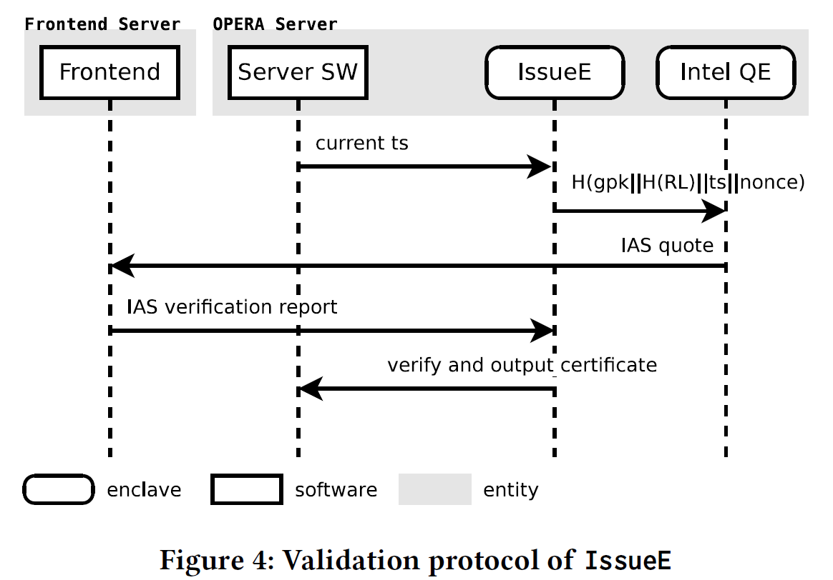
三、OPERA
1. Setup：生成Issuing Key
OPERA服务器
2. Validation：
Intel Quote Enclave
IssueE
Frontend
Intel Attestation Service

Slide 7
三、OPERA
SGX平台
OPERA服务器
Intel Quote Enclave
Intel Quote Enclave
AttestE
Provisioning
IssueE
ISV
ISV Enclave
Frontend
Intel Attestation Service

Slide 8
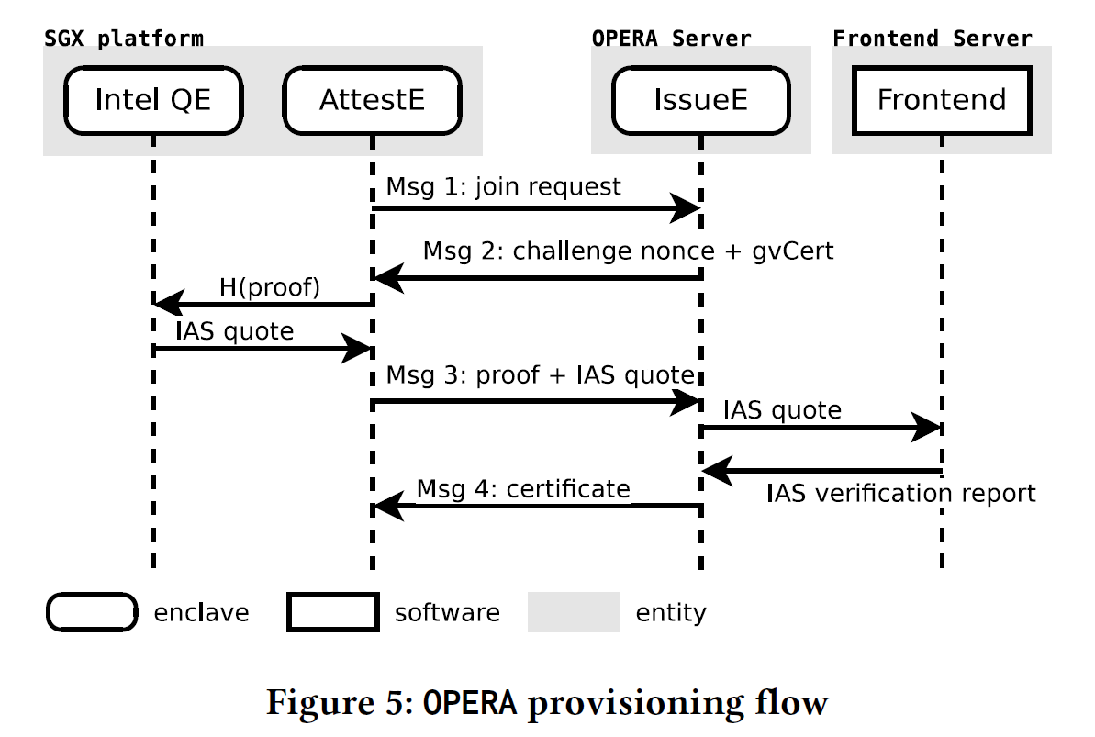
三、OPERA
1. Setup：Provisioning Protocal
SGX平台
OPERA服务器
Intel Quote Enclave
AttestE
Provisioning
IssueE
Frontend
Intel Attestation Service
2. Validation：同上

Slide 9
三、OPERA
SGX平台
OPERA服务器
Intel Quote Enclave
Intel Quote Enclave
AttestE
Provisioning
IssueE
签名
ISV
认证
ISV Enclave
Frontend
Intel Attestation Service

Slide 10
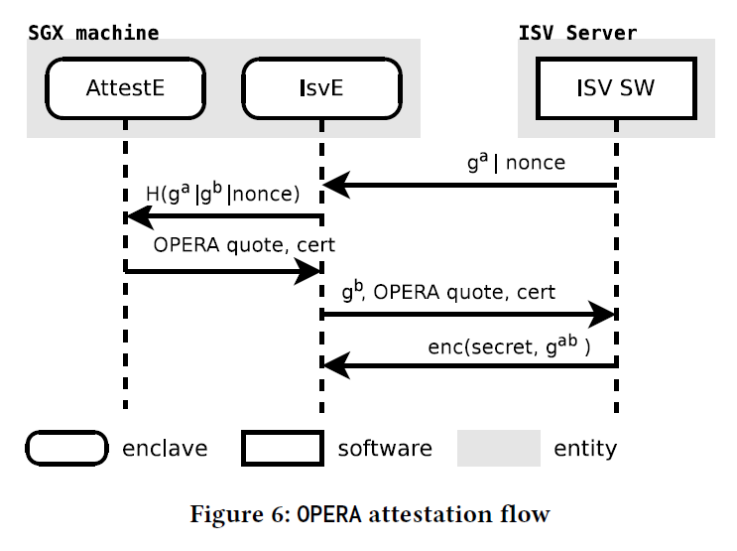
三、OPERA
Attestation：
SGX平台
AttestE
签名
ISV
认证
ISV Enclave

Slide 11
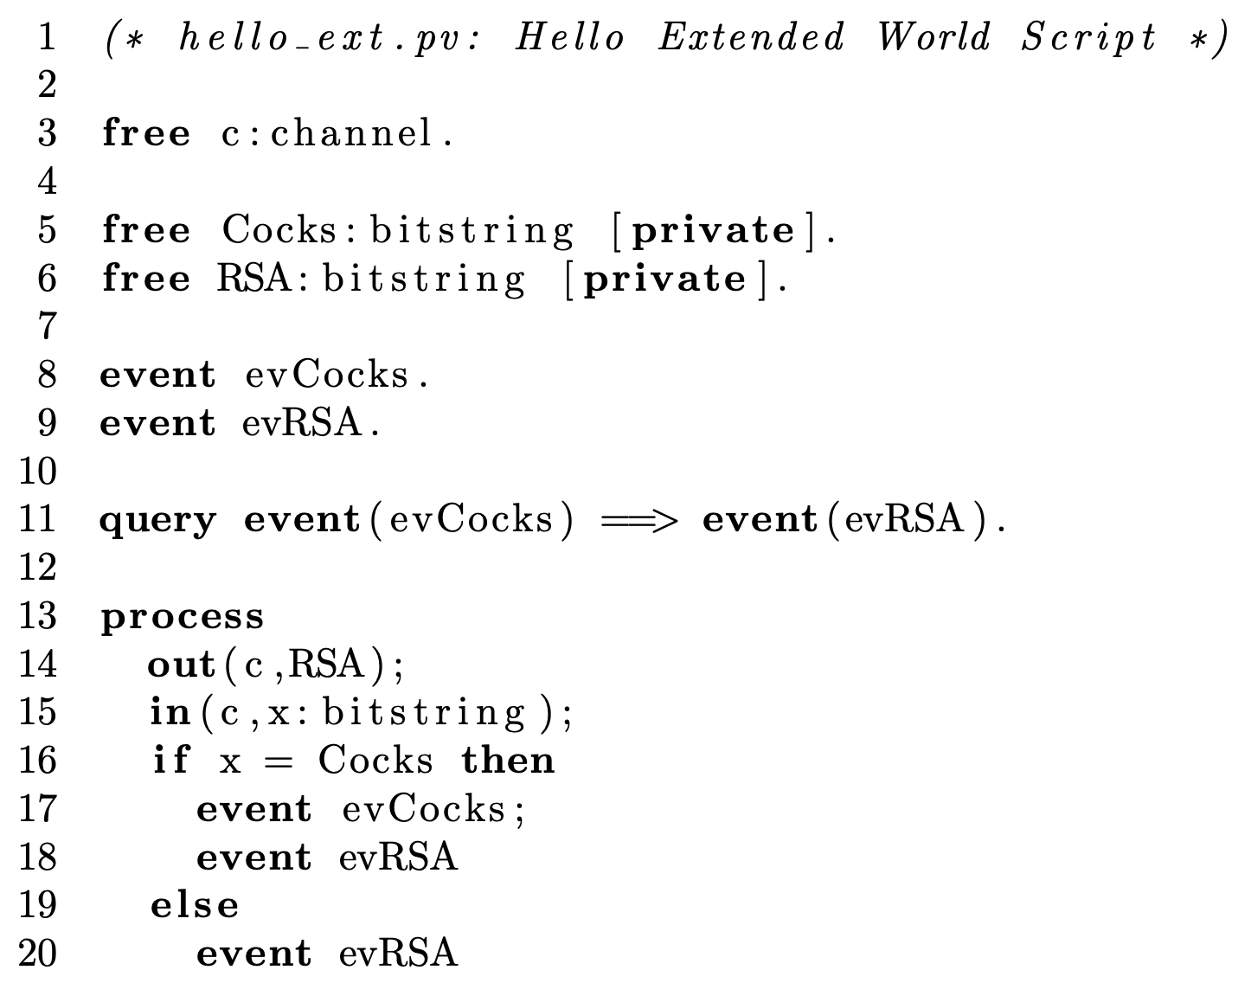
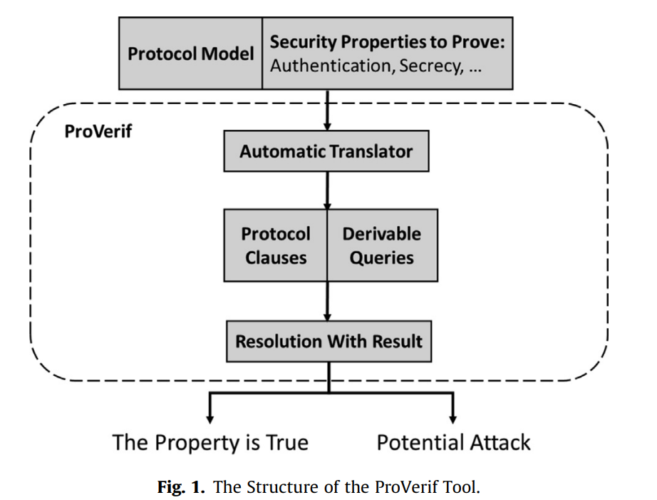
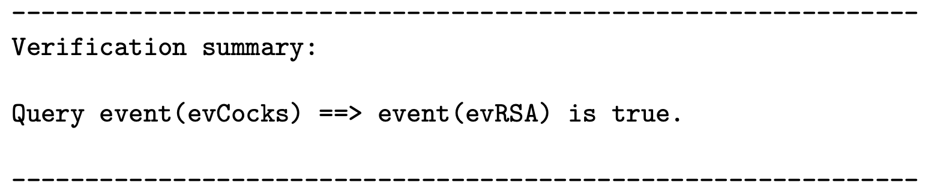
四、扩展讨论
密码学形式化验证工具：ProVerif

Slide 12
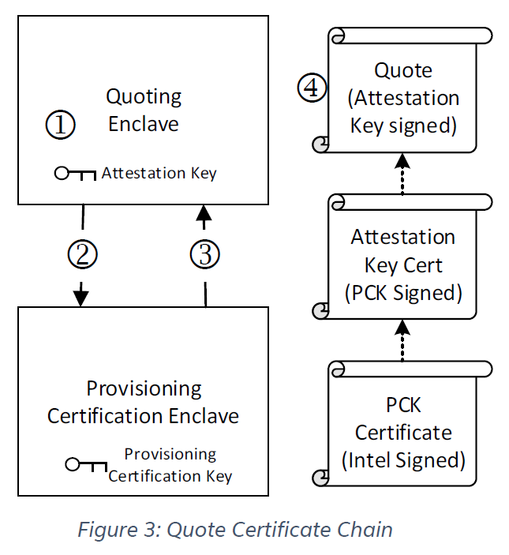
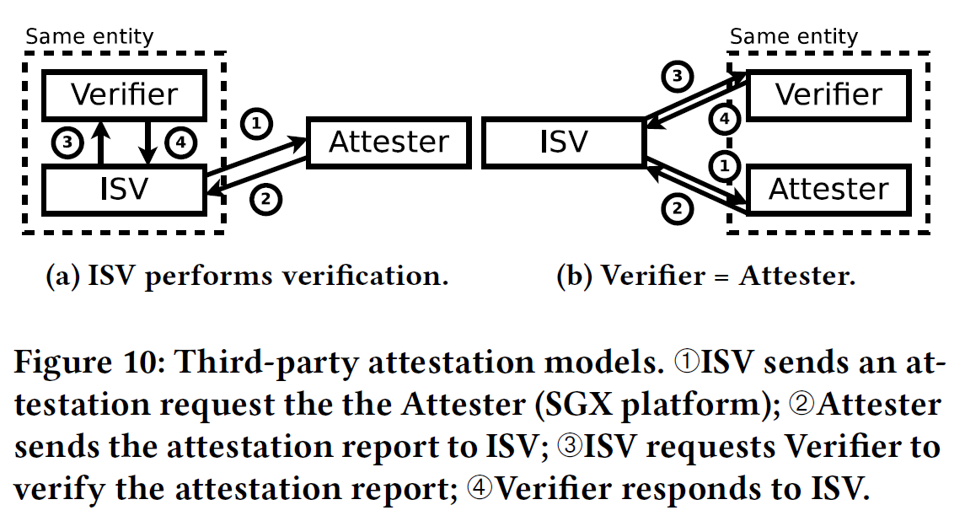
四、扩展讨论
Intel第三方认证机制

